Slide 1
期末作業
F06350003 黃柏翔

Slide 2
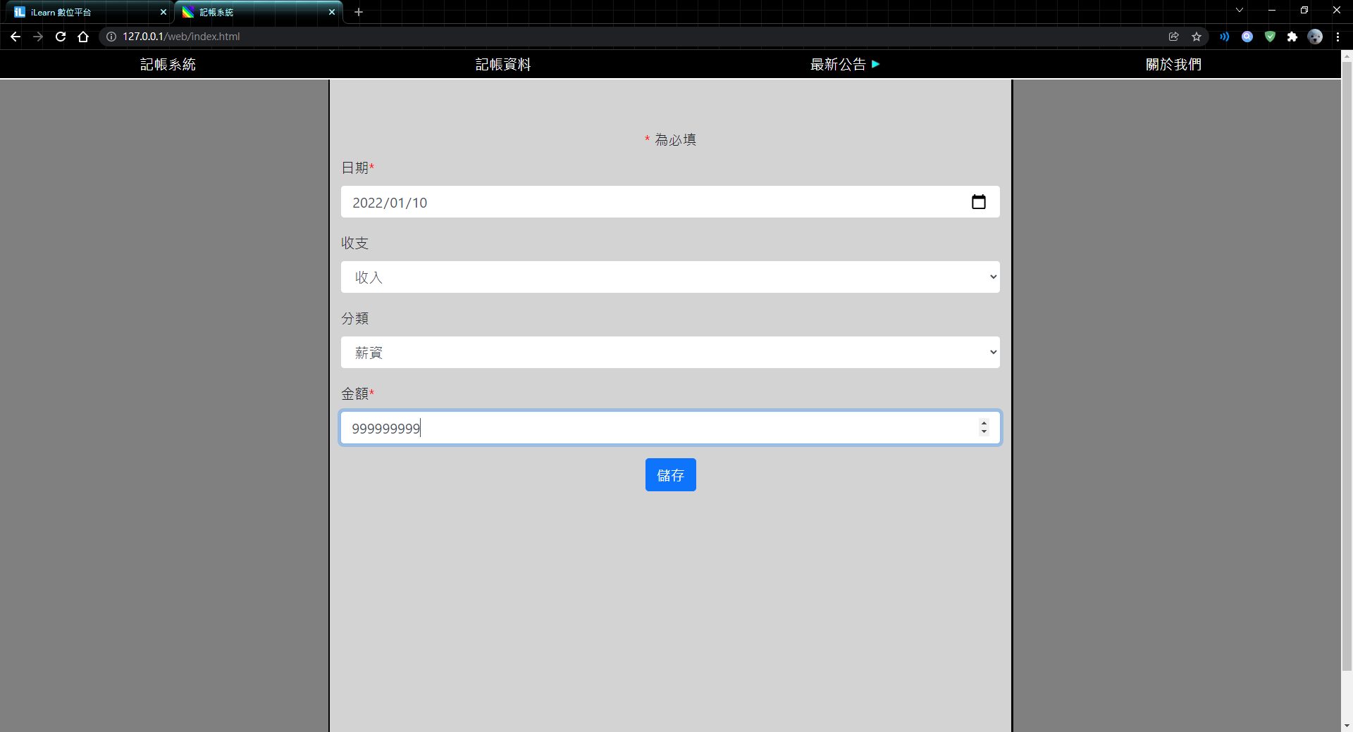
依需求選擇適當選項，並填入金額後按下儲存

Slide 3
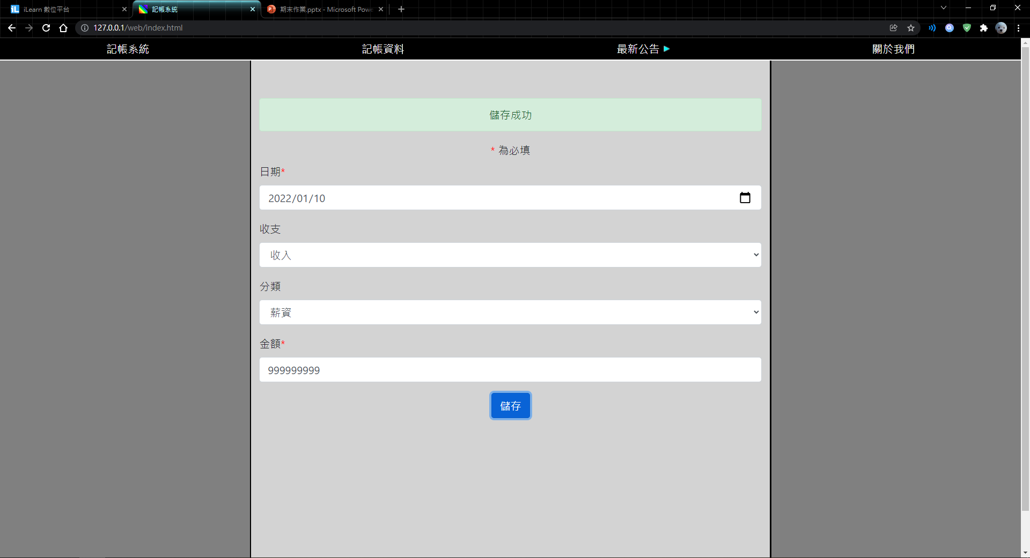
資料輸入正確將會顯示"儲存成功"

Slide 4
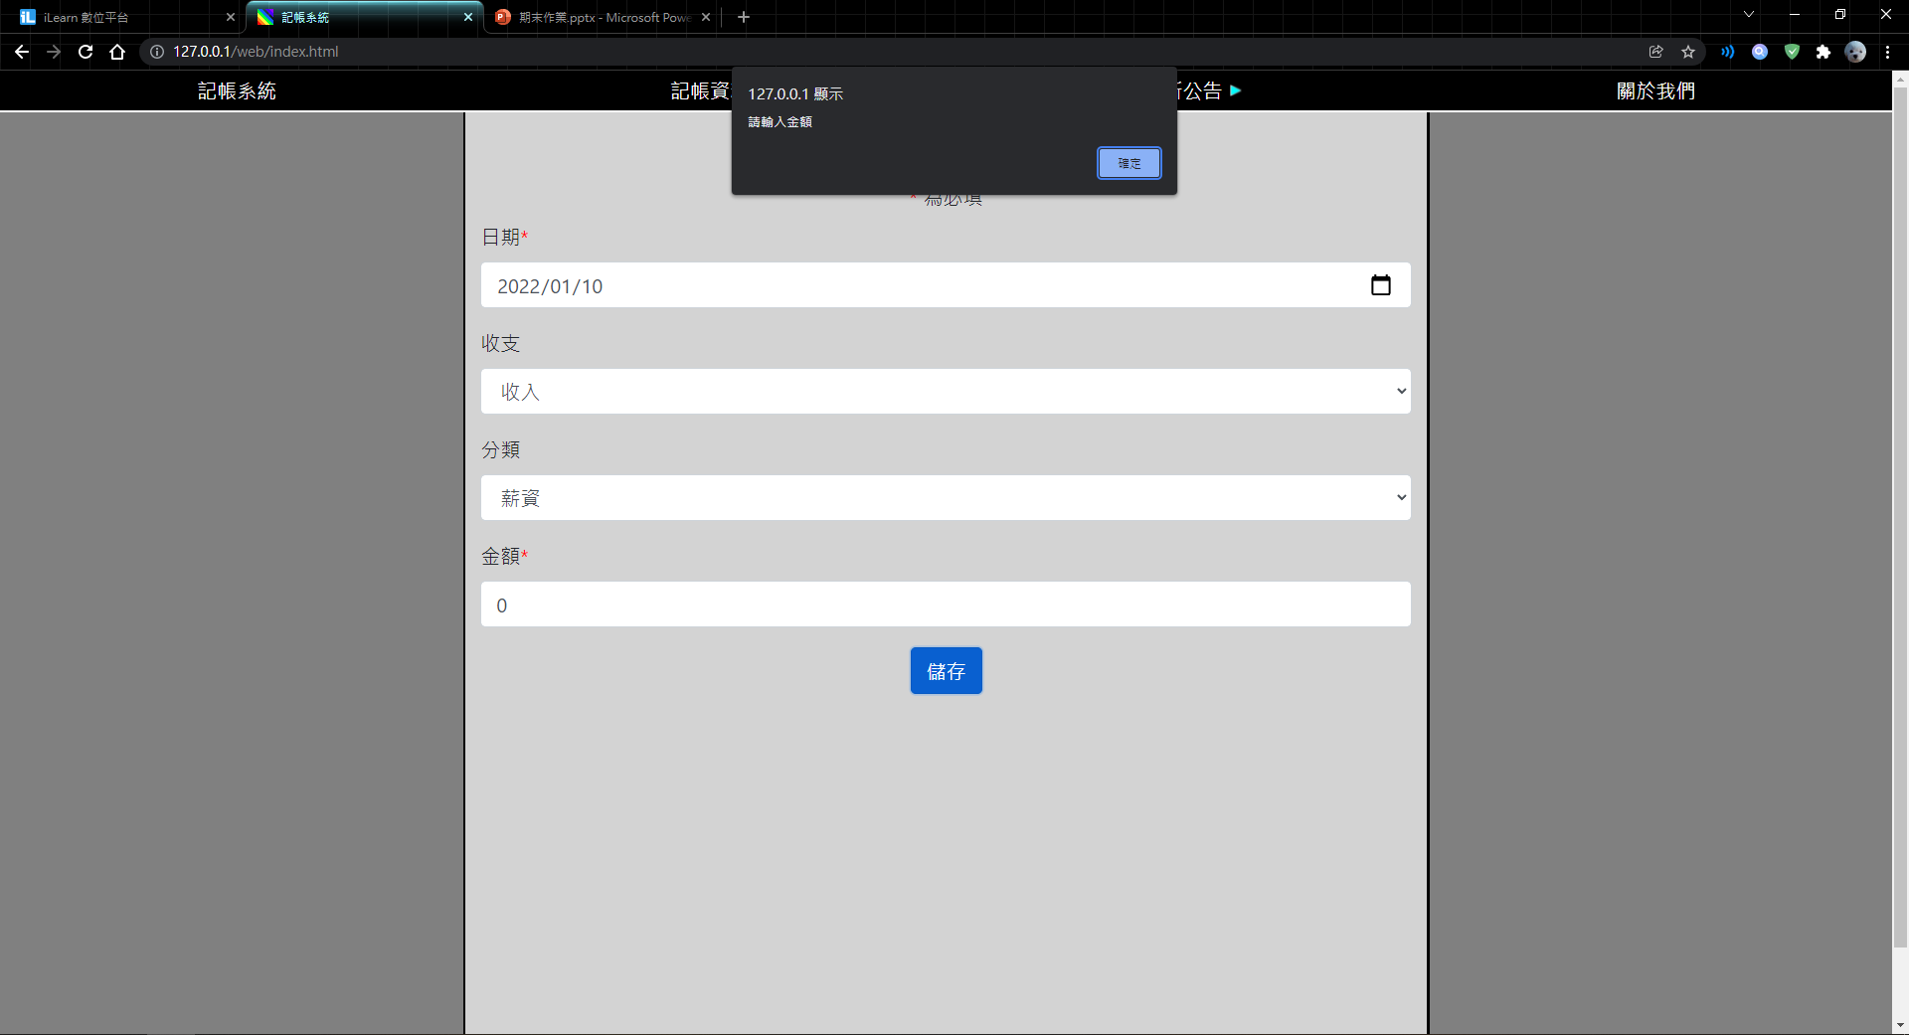
若資料填寫錯誤會跳出提示視窗

Slide 5
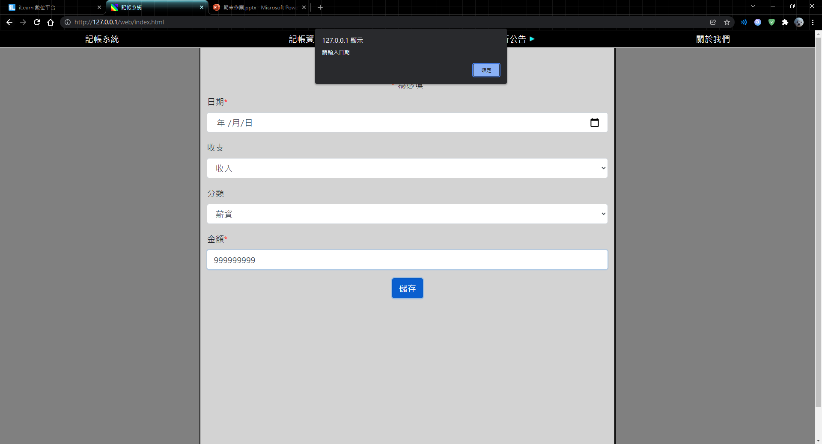

Slide 6
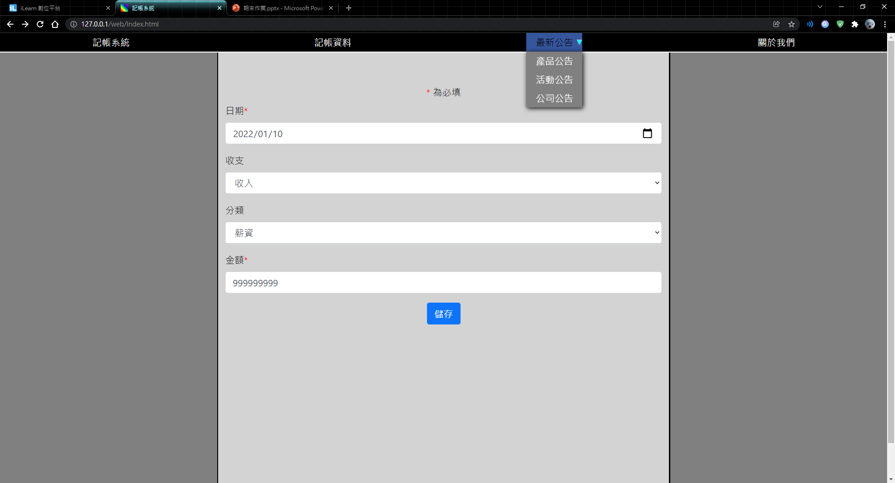
有額外製作下拉式選單

Slide 7
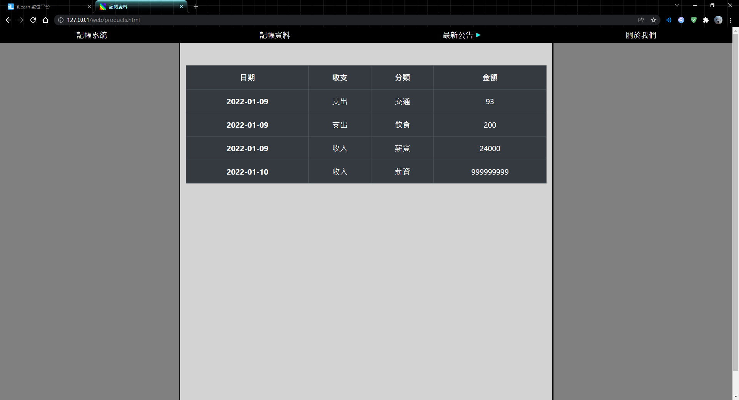
輸入正確的資料將會顯示在此

